Slide 1

L’apprentissage en Europe
Politiques et actions de l’UE
L’apprentissage en Europe
Diaporama réalisé par Régis Roussel
Mission Europe-International

Slide 2

Centre Inffo
Association créée en 1976
Sous la tutelle du ministre en
charge de la formation professionnelle
Mission
Informer sur la formation continue
et l’apprentissage
Services ou départements
Direction Droit de la formation
Agence d’information
Missions - Régions
- Europe-International
Observatoire des pratiques
Documentation

Slide 3
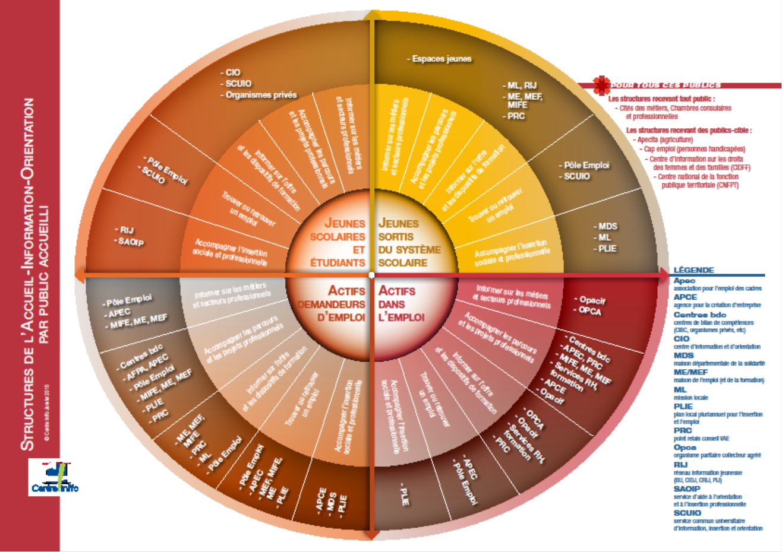
Centre Inffo

Slide 4

Centre Inffo
Le Portail national
Depuis le 6 décembre 2011
Premier outil du service dématérialisé
Portail géré par Centre Inffo et alimenté par l'ensemble des acteurs de l'Accueil-Information-Orientation
www.orientation-pour-tous.fr
Notes:
Orientation-pour-tous donne accès à :
• plus de 2 800 fiches-métiers
relevant des secteurs privé et public
plus de 200 000 formations
initiales et continues
plus de 4 000 lieux d’accueil,
d'information et d'orientation
plus de 1 000 lieux d’orientation labellisés :
«Orientation pour tous»

Slide 5
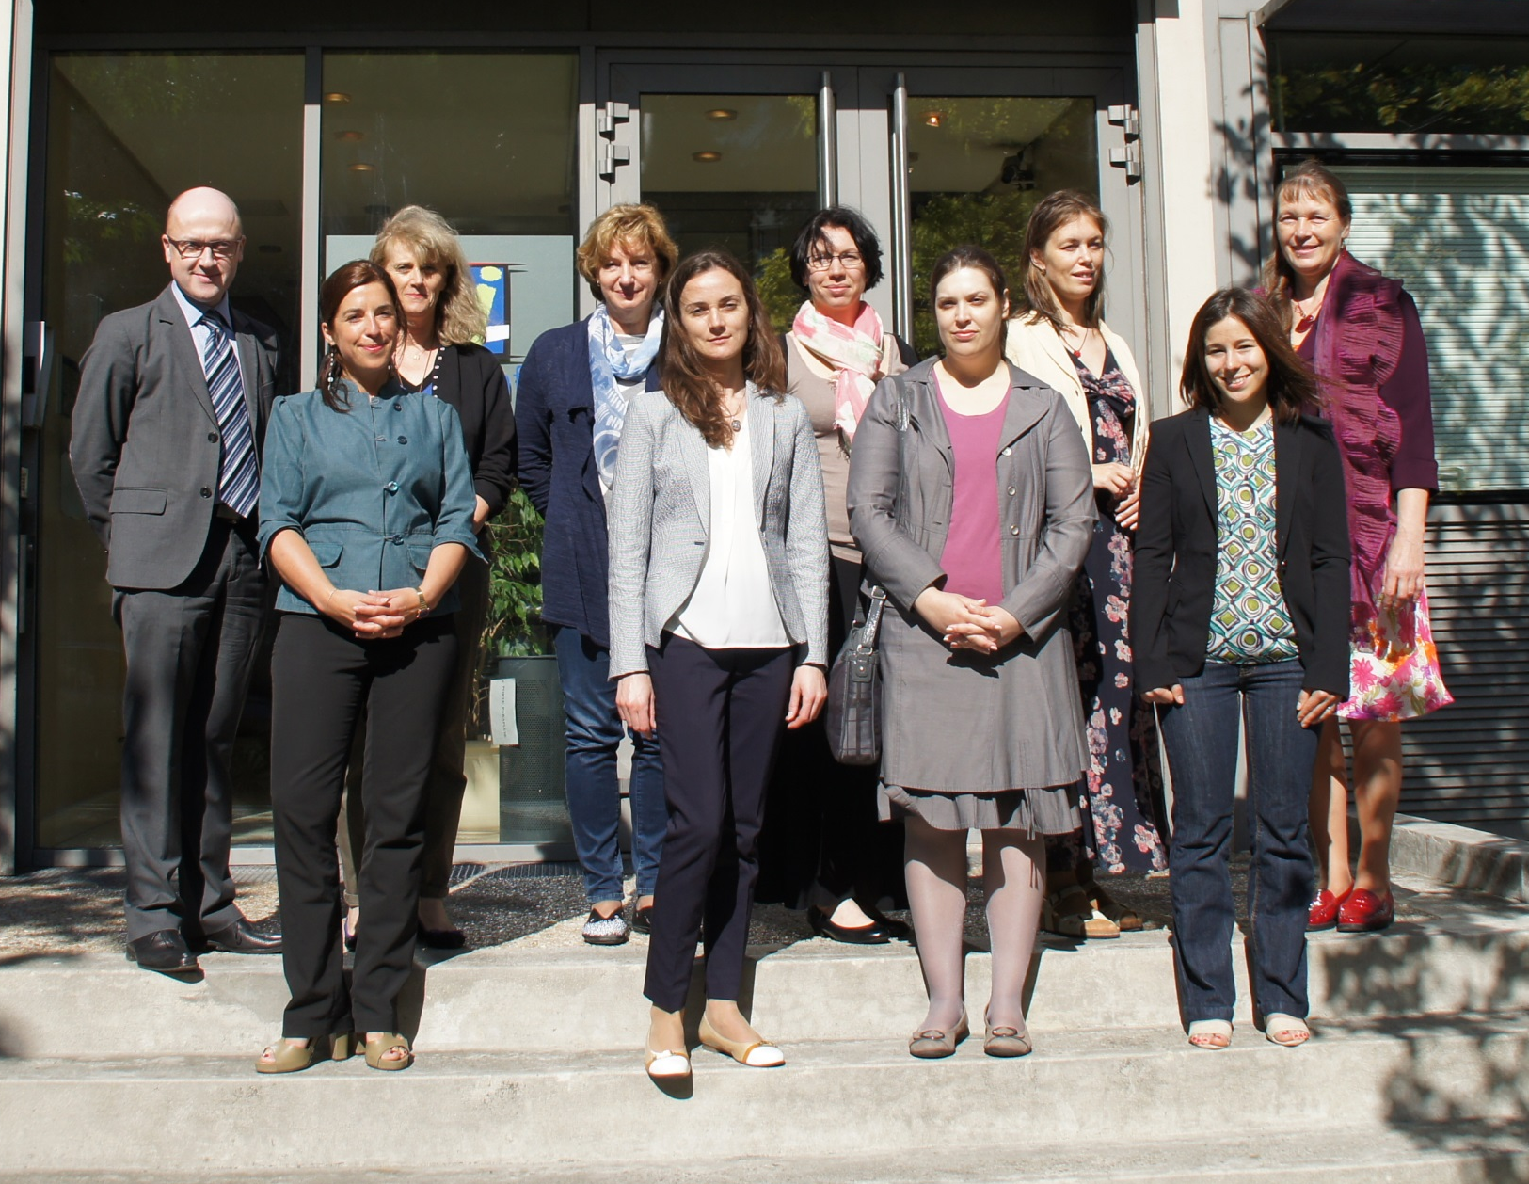
Euroguidance

Slide 6
Euroguidance

Slide 7
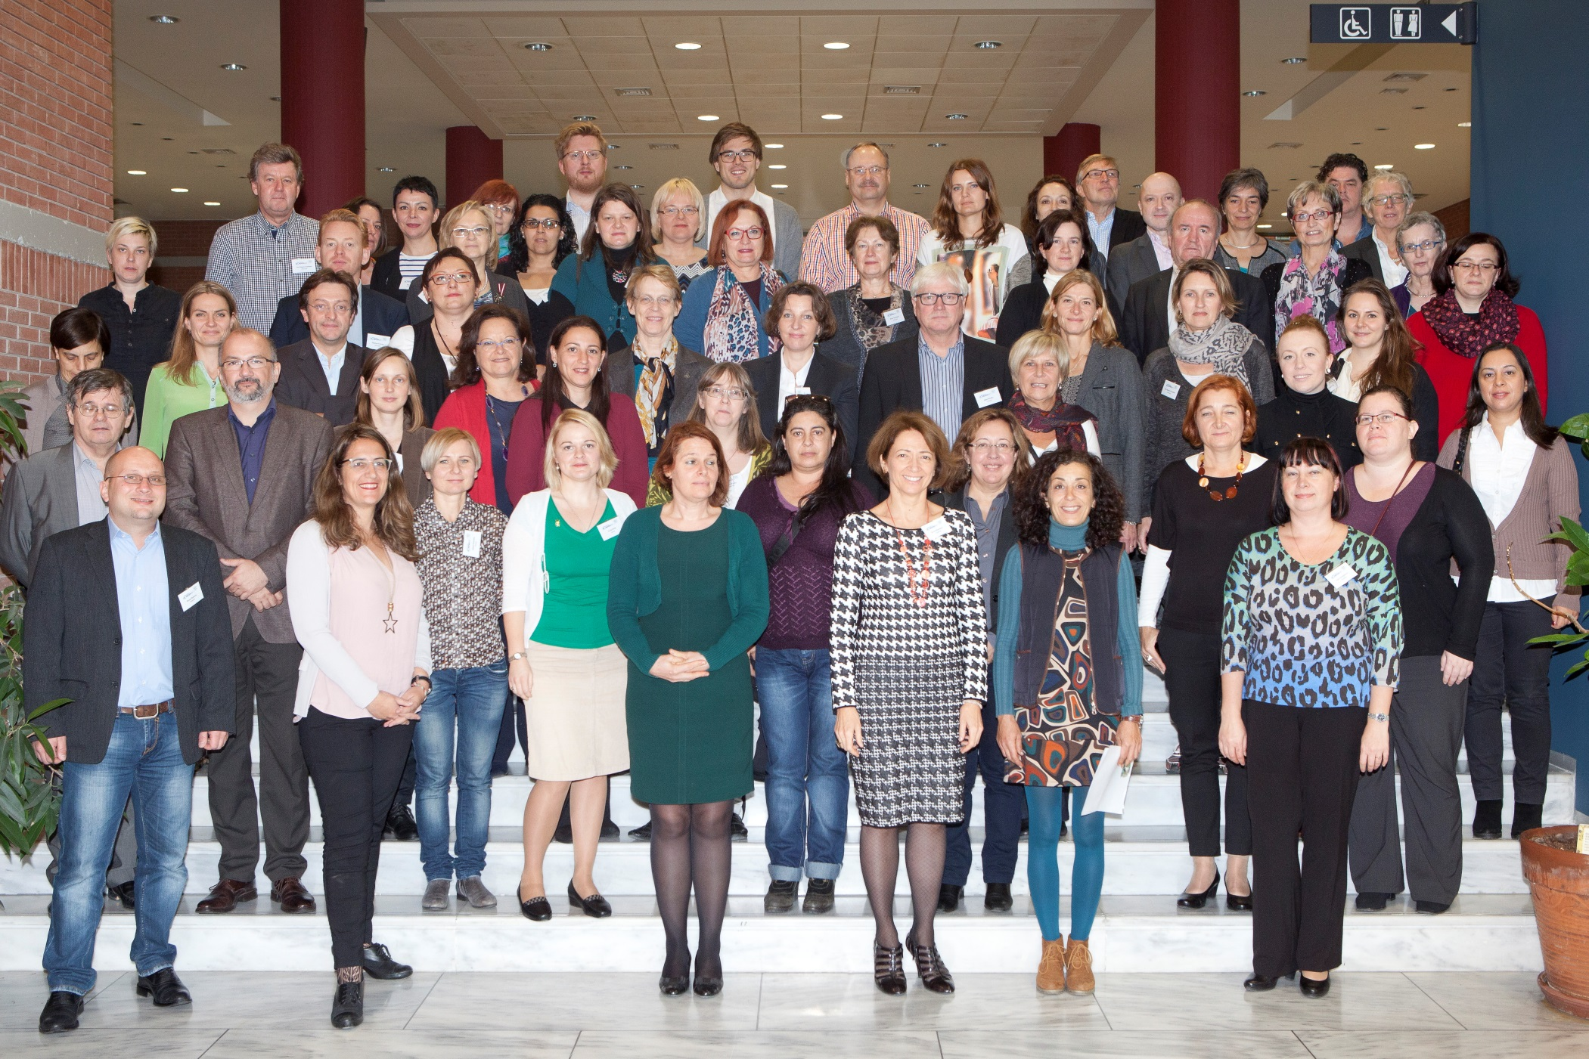
ReferNet

Slide 8
ReferNet : Un outil au service des experts en EFP
Un réseau européen
Un consortium national
Partage et échange d’informations
Création de partenariats
Animation du réseau partagé

Slide 9
ReferNet : des études, des rapports, etc
Rapports politiques sur la mise en place de la politique de l’UE
Études descriptives du système d’EFP
Actualité et visibilité
www.cedefop.europa.eu/en/news-and-press/newsletters
  www.centre-inffo.fr/refernet

Slide 10
L’apprentissage en Europe
Politiques et actions de l’UE

Slide 11
L’apprentissage – les acceptions européennes
Learning = apprentissage
Processus dans lequel un individu assimile de l’information, des idées et des valeurs et acquiert ainsi des savoirs, savoir-faire, aptitudes et/ou compétences.
Learning outcomes = résultats d’apprentissage /acquis d’apprentissage
Formal, informal and non-formal learning = les apprentissages formels, informels et non-formels
Work-based learning = l’apprentissage en milieu professionnel (ou situation de travail)
Apprenticeship = apprentissage (professionnel)
Mode de formation de longue durée alternant des périodes effectuées sur le lieu de travail et dans un établissement d’enseignement ou un centre de formation. l’apprenti(e) est contractuellement lié(e) à l’employeur et reçoit une rémunération
Le système dual allemand est un exemple d’apprentissage

Slide 12
L’apprentissage – les politiques européennes
Le Communiqué de Bruges sur la coopération européenne renforcée en matière d’enseignement et de formation professionnels - 2011-2020
STD5 : les pouvoirs publics, les partenaires sociaux et les organismes d’EFP devraient prendre les dispositions nécessaires pour … tirer le plus grand parti possible de la formation en milieu de travail, y compris dans le cadre de contrats d’apprentissage, afin de contribuer à accroître le nombre d’apprentis en Europe
STD8 : mettre en œuvre la recommandation relative au CEC … mettre en place des cadres nationaux de certification (CNC) généraux, dans le cadre d’une approche axée sur les acquis d’apprentissage
STD18 : utiliser les TIC pour améliorer autant que possible l’accès à la formation et favoriser l’apprentissage actif, ainsi que pour élaborer de nouvelles méthodes dans l’EFP

Slide 13
Alliance européenne pour l’apprentissage
Lancement en juillet 2013 par une déclaration commune des Partenaires Sociaux européens (CES, BUSINESSEUROPE, UEAPME et CEEP), de la Commission européenne et de la présidence du Conseil de l’UE
Objectif : renforcer la qualité, l'offre et l'image de l'apprentissage en Europe
Plateforme gérée par la Commission : partage d'expériences et des meilleures pratiques
Y participent : les États et d'autres acteurs clés tels que des entreprises, les partenaires sociaux, des chambres de commerce, l’enseignement et la formation professionnelle (EFP), les régions, des représentants des jeunes ou des groupes de réflexion

Slide 14
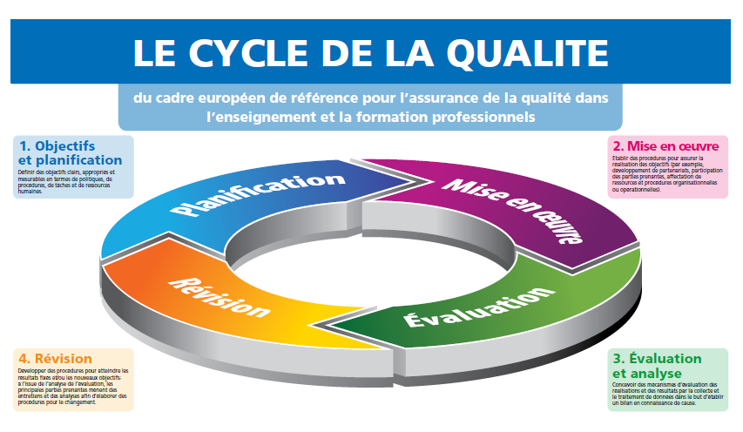
EQAVET : Le cadre européen de référence pour l’assurance de la qualité dans l’EFP

Slide 15
EQAVET : Le cadre européen de référence pour l’assurance de la qualité dans l’EFP
10 indicateurs de la qualité en EFP
Utilité des systèmes d’assurance de la qualité pour les prestataires de services d’EFP
Investissement dans la formation des enseignants et des formateurs
Taux de participation aux programmes d’EFP
Taux d’achèvement des programmes d’EFP
Taux de placement dans le cadre des programmes d’EFP
Utilisation sur le lieu de travail des compétences acquises
Taux de chômage en fonction des critères individuels
Prévalence de groupes vulnérables
Mécanismes d’identification des besoins en formation du marché du travail
Systèmes utilisés pour promouvoir un meilleur accès à l’EFP

Slide 16
L’apprentissage en Europe
L’apprentissage – formation en alternance : comparaison européenne

Slide 17
L’apprentissage en Allemagne
Système dual – porté par le monde économique
Partenariat : entreprises, organisations professionnelles … et gouvernement
Approche métiers : env 330 métiers concernés
Approche par compétences
Accords collectifs
Apprentissage dans entreprise privée ou publique (2%)
2013 : 614 300 apprentis, mais 50% des jeunes choisissent la voie professionnelle
Aides : aides financières et formations inter entreprises

Slide 18
L’apprentissage en Autriche
Système dual
Gouvernance : État, partenaires sociaux et autres
En entreprise (80%) et en école professionnelle (20%)
Accords collectifs
200 métiers dans tous les secteurs
2013 : 40% des jeunes en apprentissage (env 120 000)
Aides
  aides financières (État & provinces) pour la formation – salaire = jsq 80% - exonération charges sociales les 2 1^{ères} années
  Sous certaines conditions : Partie de la formation dans une autre entreprise ou organisme de formation

Slide 19
L’apprentissage en Italie
Apprentissage : part des formations en alternance en lien direct avec le monde du travail
Géré par l’Etat et les Régions et provinces autonomes + partenaires sociaux et autorités locales
Contrats de travail pour jeunes de 15 ou 18 à 29 ans et depuis 2012 pour certains adultes (liste de mobilité)
3 formes d’apprentissage
  Certificats professionnels ou diplômes de technicien – 3 à 4 ans
  Certifications professionnelles reconnues par des accords collectifs
  Certifications de l’enseignement supérieur (système national)
2012 : 469 900 apprentis (moins de 4000 de moins de 18 ans)
Aides : aides financières, pourcentage de salaire (temps de la formation), réduction de charges sociales, etc

Slide 20
L’apprentissage aux Pays-Bas
Apprentissage = « voie duale » (dual-track)
Mêmes certifications professionnelles que voie scolaire
Contrats de travail à tout âge (en 2013 : 142 000)
  Moins de 23 ans : 360 000 élèves et 69 000 apprentis
  Plus de 30 ans : 6 800 étudiants et près de 50 000 apprentis
En moyenne : 76% du temps de l’apprentissage en milieu professionnel
Taux de chômage plus élevé pour diplômés par voie scolaire (12 à 7% contre 5 à 2%)
87 % des diplômés par voie duale restent dans leur entreprise
Géré par le ministère de l’EN et l’association des écoles professionnelles
Aides : réduction de charges sociales et fiscales, aides venant de la contribution- formation gérée par les PS

Slide 21
L’apprentissage en Pologne
Apprentissage = partie de la formation professionnelle (2/3 relevant de l’artisanat)
Contrats de travail obligatoire
Équivalent du maitre d’apprentissage (instructeur), obligatoire
Deux formes d’apprentissage tant pour les jeunes (16-18 ans) que pour les adultes (2012):
  Formation professionnelle (ouvrier qualifié) : 24 à 36 mo / 12 à 18 mo
  Formation à un métier spécifique : 3 à 6 mois pour les jeunes n’ayant pas terminé le 1er cycle de l’enseignement secondaire ou DE
  en 2013 : 112 000 soit 61% des jeunes en formation professionnelle
Géré par les ministères, les chambres de l’artisanat et les autorités locales (districts)
Aides : subvention pour rémunération et formation de l’instructeur dans les petites entreprises, aides forfaitaires aux entreprises (si contrat de 36 mois, ou formation concernant un métier en tension, etc)

Slide 22
L’apprentissage au Royaume-Uni
Contrat de travail avec salaire minimum (2,68 £/heure)
Certifications professionnelles figurant dans un répertoire
Tout niveau, du secondaire à l’enseignement supérieur
Près de 870 000 apprentis en 2013 (dont 16 000 dans le supérieur)
67 à 77% des apprentis restent dans leur entreprise après leur formation
Différents secteurs y compris le droit et la comptabilité, mais le plus souvent : construction, métiers techniques, etc
Aides aux entreprises différentes selon la région/pays

Slide 23
L’apprentissage en Europe
L’apprentissage en milieu de travail : comparaison européenne

Slide 24
Étude menée par le Cedefop
Étude menée en 2014/2015
Dans cinq pays : Allemagne, Bulgarie, France, Italie, Royaume-Uni (Angleterre) & Suède

Slide 25
5 critères opérationnels caractérisant le WBL
WBL est une méthode commune, récurrente et reconnue en FPC
Des programmes spécifiques dédiés existent aux niveaux national, régional ou sectoriel
Possibilité de financer des formations qui contiennent des périodes d’apprentissage en milieu professionnel
Les acquis d’apprentissage obtenus de façon informelle et non formelle peuvent être reconnus (validés)
Les acteurs tels que les partenaires sociaux, reconnaissent l’intérêt des apprentissages en milieu professionnel; ils en font la promotion et l’encouragent activement

Slide 26
Différences et croisement entre les concepts

Slide 27

Merci de votre attention
Site www.europe-et-formation.eu
bientôt www.europe-international-et-formation.eu
Twitter Europe et formation
Courriel contact.europe@centre-inffo.fr

